Slide 1
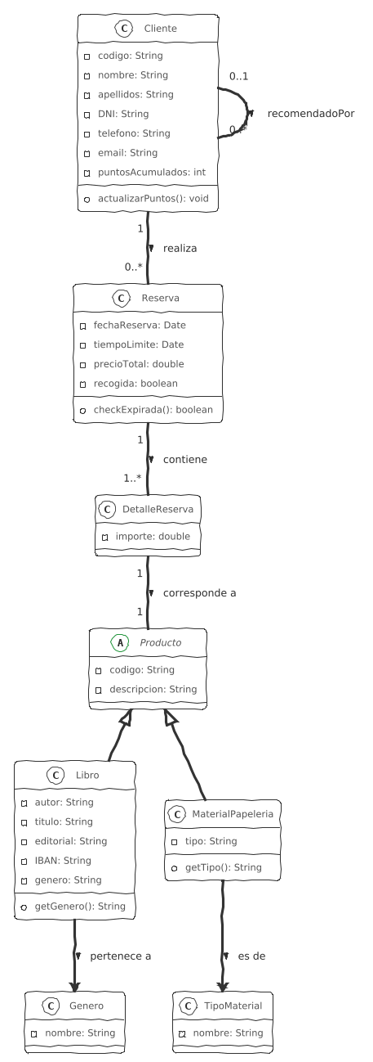
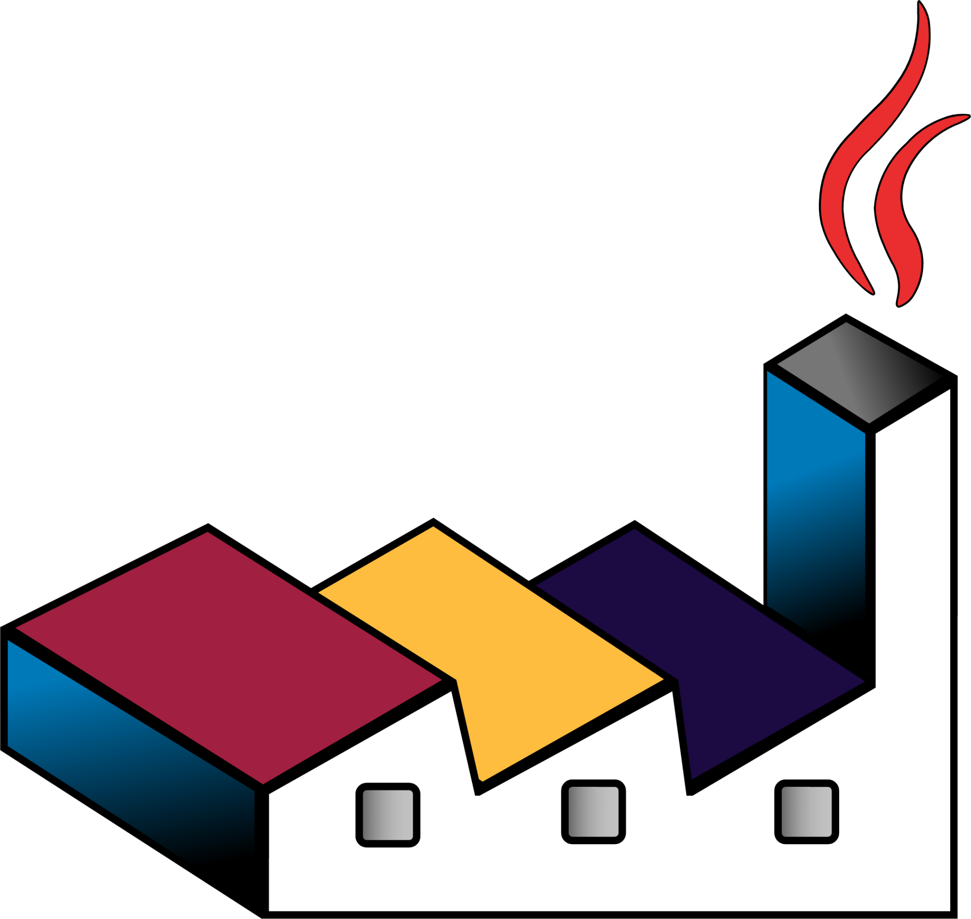
PLANTUML DIAGRAMAS DE CLASES
ANA B. DONO & SANDRA W. GRAÑA
https://plantuml.com/
DIAGRAMA PRELIMINAR

Slide 2
ÍNDICE
01
02
03
04
05
06
INTRODUCCIÓN
ENUNCIADO
CLASES
RELACIONES
DIAGRAMA UML
DICCIONARIO

Slide 3
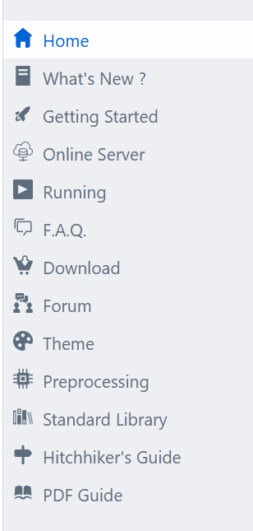
ANTES DE EMPEZAR…
01
PlantUML es una herramienta que genera diagramas a partir de texto:
Open-Source.
Sintaxis sencilla.
Exportación de diagramas.
https://en.wikipedia.org/wiki/PlantUML
https://plantuml.com/

Slide 4
ENUNCIADO
02
Se desea diseñar un diagrama de clases sobre el stock de materiales disponibles en una librería, teniendo en cuenta que:
La librería dispone de dos categorías de productos: libros y materiales de papelería.
Cada producto se identifica con un código único y se describe mediante una breve descripción. Además, los libros requieren información adicional: autor, título, editorial e ISBN.
Se almacena la información completa de cada cliente, incluyendo nombre, apellidos, DNI, teléfono y dirección de correo electrónico, además de identificarse con un código único.
Los clientes pueden recomendar a otros.
Un cliente puede realizar múltiples reservas a lo largo del tiempo.
Para cada reserva, se debe registrar: la fecha de realización, un tiempo límite para la recogida, el importe individual de cada producto y el precio total de la reserva, además de un indicador que señale si la reserva ha sido recogida o no.
Con cada compra, los clientes acumulan puntos. Al alcanzar 50 puntos, el cliente obtiene automáticamente un descuento de 5€ en su próxima compra.
Se quieren incorporar mecanismos de validación (control de reservas expiradas, actualización automática de puntos y descuentos).
Enunciado creado por Ana, inspiración: Ejercicio Diagramas de Clases de presentación (Pág 79).

Slide 5
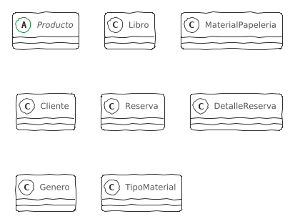
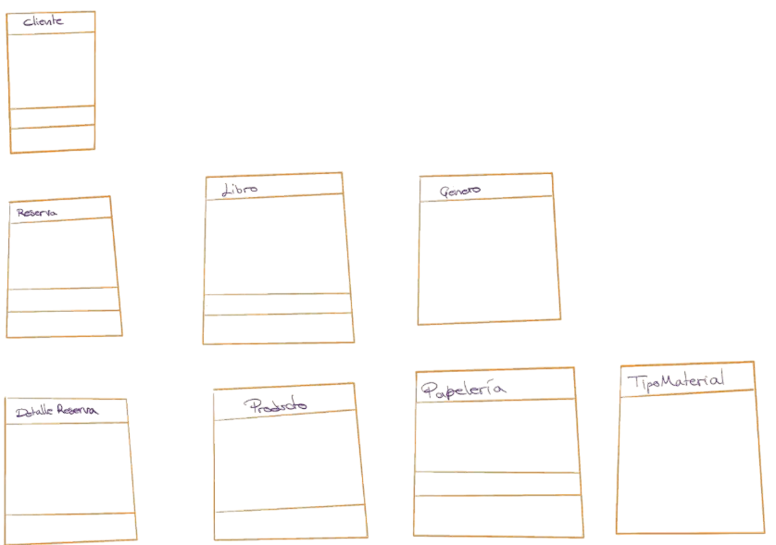
03
CLASES:
Borrador de clases:
- Identificar clases adicionales.
- Base para identificar atributos y asociaciones.
IDENTIFICACIÓN
LISTADO
ELIMINACIÓN / SELECCIÓN
RELACIONES

Slide 6
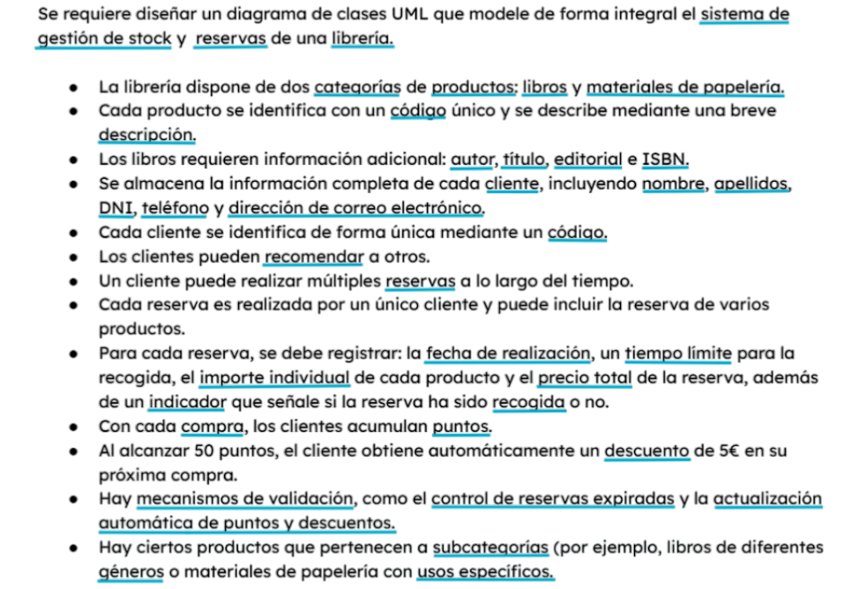
IDENTIFICACIÓN
Se deben extraer todos los sustantivos del enunciado.
PASO 1
TENER EN CUENTA:
Solo los sustantivos pueden ser clases de objetos.
Entidades físicas + entidades conceptuales.
No se diferencian las clases de los atributos.
Puede haber clases posibles, sin estar de manera explícita.
Revisión de pronombres.
Subrayar todos los sustantivos en el enunciado.

Slide 8
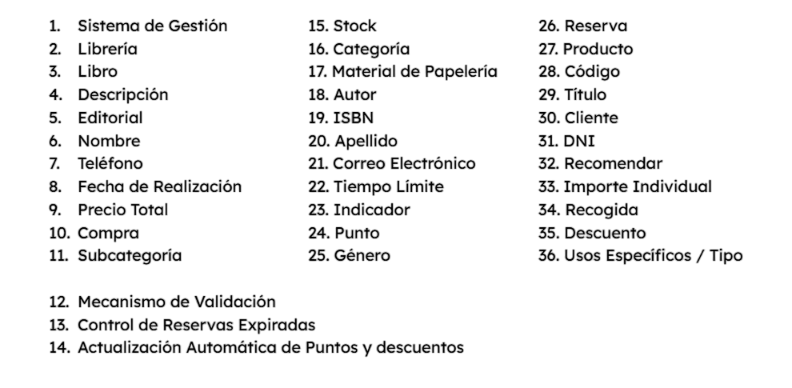
LISTADO
A partir de los sustantivos identificados se prepara una lista inicial.
PASO 2
Se deben excluir clases repetidas.​
Mantener todos los nombres en singular.

Slide 9
LISTADO ENTERO

Slide 10
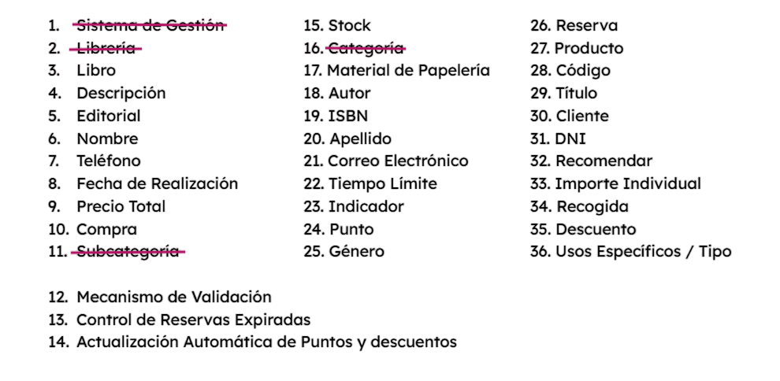
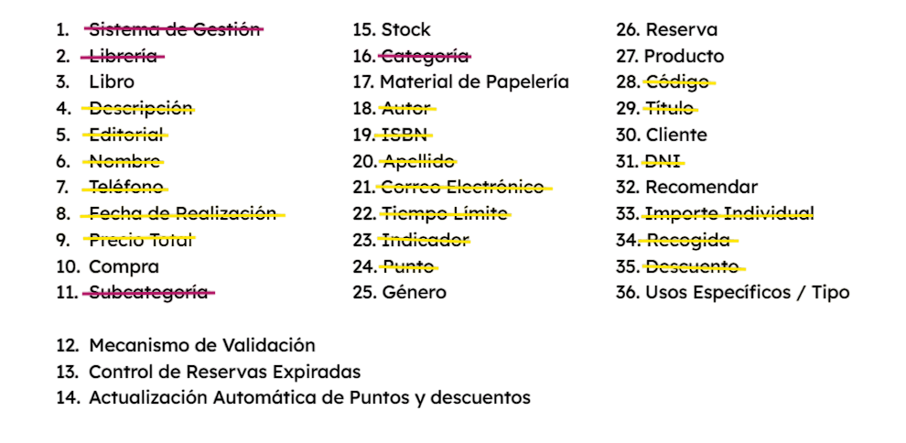
ELIMINACIÓN & DESCARTE
SISTEMAS COMPLETOS
ATRIBUTOS

Slide 11
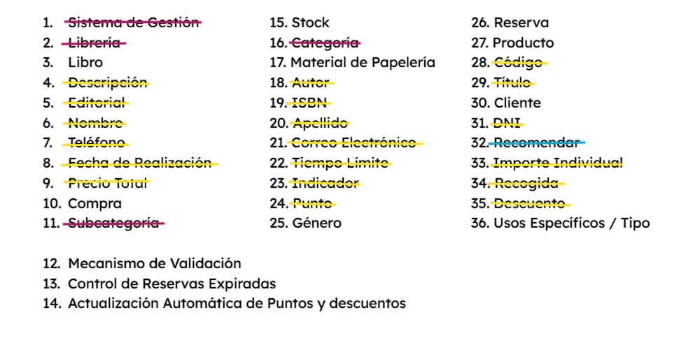
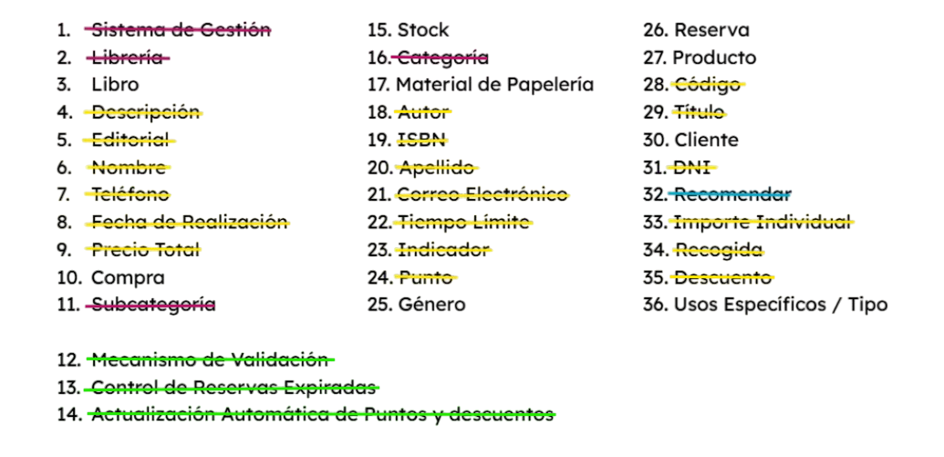
ELIMINACIÓN & DESCARTE
ROLES / OPERACIONES
METODOS

Slide 12


ELIMINACIÓN & DESCARTE
NO APLICABLE AL PROBLEMA
REDUNDANCIA

Slide 13
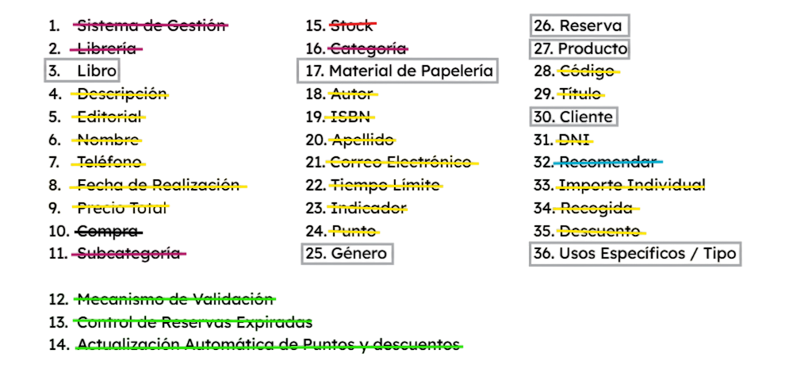
SELECCIÓN
Después de descartar se escriben las clases finales.
PASO 3
CLASES FINALES + SUBCLASES
Producto
Libro
Género Literario
Material Papelería
Tipo de Material
Reserva
Cliente
BORRADOR

Slide 14
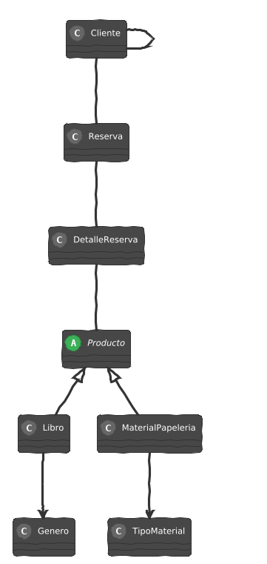
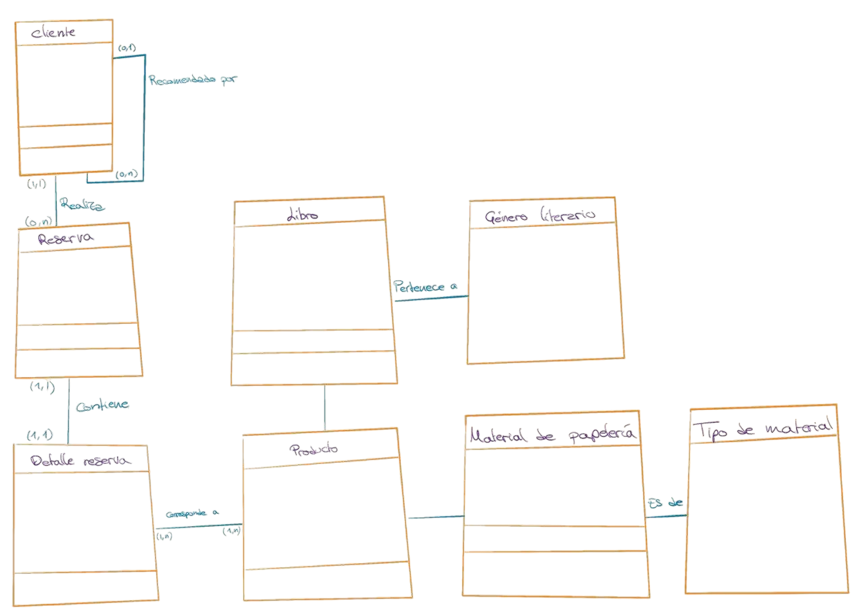
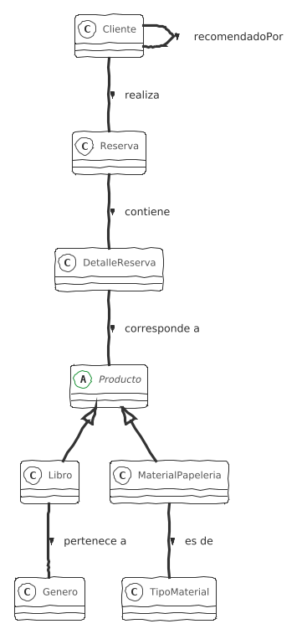
04
RELACIONES:
IDENTIFICACIÓN
SELECCIÓN
LISTADO

Slide 15
RELACIONES
Las relaciones se establecen mediante los sustantivos identificados en las clases:
El Cliente es “recomendado por” otro Cliente.
El Cliente “realiza” una Reserva.
La Reserva “contiene” un Detalle de la reserva.
El Detalle de la reserva “corresponde a” un Producto.
El Producto puede ser un Libro o Material de papelería.
A su vez, estas dos últimas clases se dividen en subclases:
Libro “pertenece a” un Género literario.
El Material de papelería “es de” un Tipo de material.

Slide 16
HERENCIA
Las relaciones se establecen mediante los sustantivos identificados en las clases:
Producto es una clase abstracta, lo que significa que no puede instanciarse directamente, pero sirve como base para otras clases.
Libro y MaterialPapeleria son subclases de Producto. Esto significa que ambas heredan las propiedades y comportamientos básicos de la clase Producto, código y descripción, pero cada una agrega atributos específicos:
Libro tiene los atributos autor, título, editorial, IBAN, género, y un método getGenero().
MaterialPapeleria tiene un atributo tipo y un método getTipo().

Slide 17
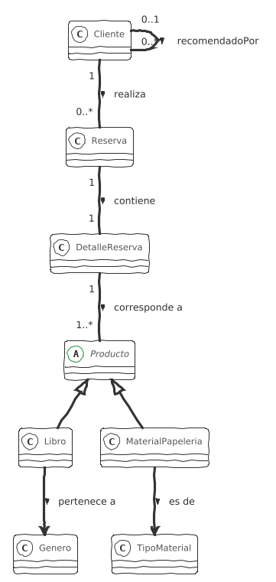
Cardinalidad
Cliente – Cliente (0..1-0..*)
Cliente – Reserva (1-0..*)
Reserva – DetalleReserva (1-1)
DetalleReserva – Producto (1..*-1)
Asociaciones opcionales:
Un Libro puede pertenecer a un Género: no todos los libros necesariamente tienen que estar asociados a un género.
Un MaterialPapeleria puede ser de un TipoMaterial: no todos los materiales de papelería están necesariamente clasificados bajo un tipo específico.
Notes:
Cliente - Cliente: Un Cliente puede haber sido recomendado o no por otro Cliente, sin embargo, un cliente puede recomendar a varios clientes o a ninguno.
Cliente - Reserva: Un Cliente puede realizar una o más Reservas. La relación es uno a muchos, ya que un cliente puede tener varias reservas, pero cada reserva está asociada a un solo cliente.
Reserva - DetalleReserva: Una Reserva debe contener al menos un DetalleReserva. Cada DetalleReserva corresponde a una única reserva, ya que una reserva no puede existir sin al menos un producto reservado y un detalle de reserva no puede pertenecer a múltiples reservas.
DetalleReserva - Producto: Cada DetalleReserva está asociada a uno o varios Productos. Esto establece que cada detalle de la reserva especifica qué producto figura en la reserva y la cantidad de cada uno, ya sea un libro o material de papelería.

Slide 18
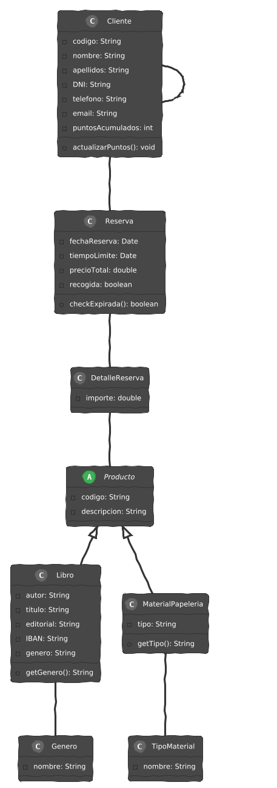
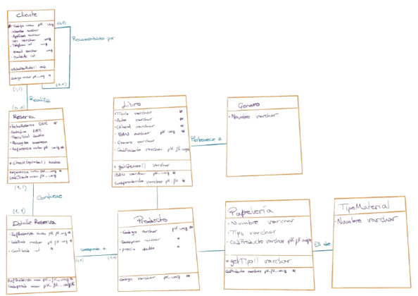
05
DIAGRAMA UML

Slide 19
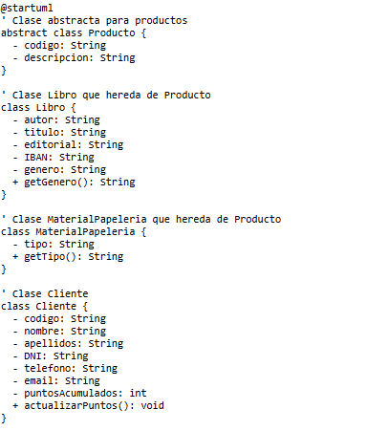
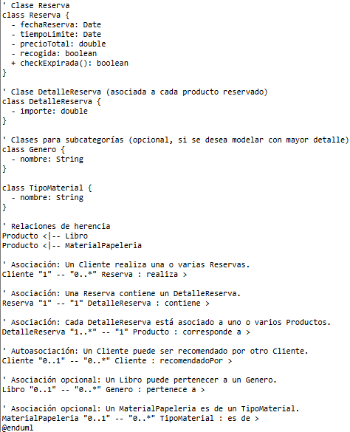
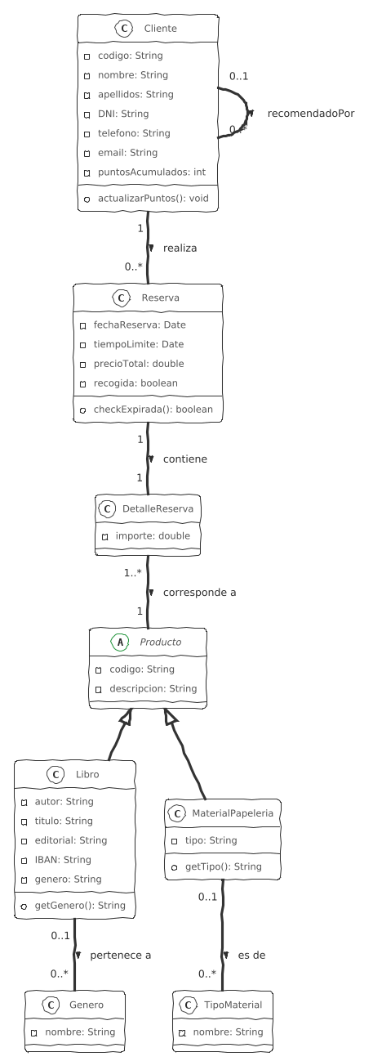
DIAGRAMA
Una vez identificadas las clases, sus atributos y las relaciones, se realiza el diagrama, en este caso en PlantUML:
En PlantUML, se escribe un "script" con las clases, sus atributos, y las relaciones + Asociaciones.
Las asociaciones contienen la cardinalidad.

Slide 20


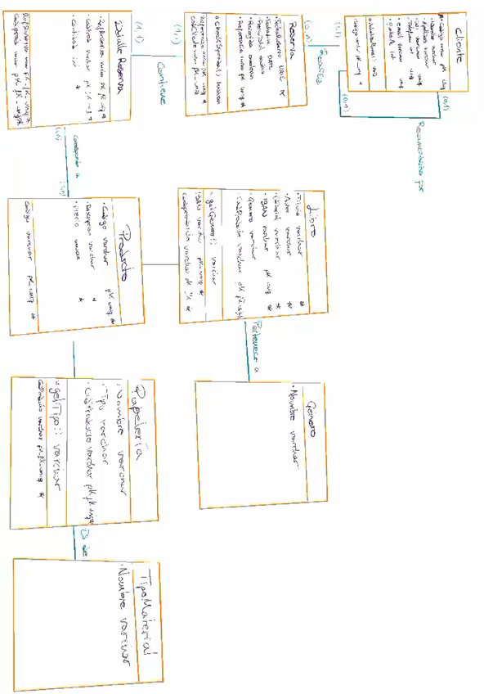



Slide 21
06
DICCIONARIO DE CLASES

Slide 22
DICCIONARIO DE CLASES
Producto es la clase abstracta que agrupa todos los artículos disponibles en la librería. Cada producto se identifica de manera única mediante un código y se describe brevemente, constituyendo la base para las especializaciones que se derivan de ella.
Libro es una subclase de Producto y representa específicamente los libros. Además de heredar el código y la descripción de Producto, un Libro cuenta con información particular como el autor, el título, la editorial y el ISBN. Asimismo, un Libro puede estar asociado de forma opcional a un Género Literario, lo que permite clasificarlo según su temática.
Género Literario define la categoría o estilo del contenido de un Libro. Esta clase permite agrupar los libros según criterios literarios (por ejemplo, Ficción, No Ficción, Misterio, etc.) y ofrece la posibilidad de gestionar esta clasificación de manera independiente.

Slide 23




DICCIONARIO DE CLASES
Material Papelería también es una subclase de Producto y se utiliza para representar aquellos artículos destinados a la papelería. Además de los atributos básicos heredados, esta clase se diferencia por su propia clasificación, que se especifica a través de la asociación con la clase Tipo de Material.
Tipo de Material se encarga de describir la clasificación de un Material Papelería, permitiendo distinguirlo por su uso o características específicas (por ejemplo, papel, cartulina, tinta, etc.). Esta categoría ayuda a organizar y gestionar de manera más detallada los materiales disponibles.
Reserva registra las reservas que realizan los clientes para adquirir productos. Cada reserva incluye información sobre la fecha en que se realizó, el tiempo límite para su recogida, el precio total de los productos reservados y un indicador que señala si la reserva ha sido efectivamente recogida. Esta clase es fundamental para gestionar el proceso de reserva dentro del sistema.
Cliente representa a las personas que utilizan el sistema de reservas en la librería. Cada cliente se identifica de forma única mediante un código y cuenta con información personal detallada, como nombre, apellidos, DNI, teléfono y correo electrónico. Además, se contempla la posibilidad de que un cliente recomiende a otros, aunque este aspecto se integra como comportamiento y no como una clase separada.

Slide 24
¡¡EXTRA!!
TEST

Slide 25
TEST
Pregunta: ¿Por qué no hay cardinalidad entre Producto y Libro / Material de Papelería?
Porque Producto es una clase abstracta y no se puede distanciar directamente.
Pregunta: ¿Por qué se eliminaron clases como “Librería” o “Sistema de Gestión” en el proceso de selección?
Porque representan globalmente un sistema completo, no son entidades independientes del dominio.
Pregunta: ¿Qué ventajas tiene Plant UML?
PlantUML es una herramienta open source, tiene un uso y una sintaxis sencilla, y se pueden exportar sus diagramas en varios formatos.

Slide 26



¡GRACIAS!
Espero que la presentación les haya resultado interesante y útil.
Podéis hacer cualquier pregunta o comentario.
Ana B. Dono & Sandra W. Graña
PLANT UML - DIAGRAMA
🌱

Slide 27
RECURSOS y HERRAMIENTAS
ENUNCIADO:
Original. Basado en "Unidad 5. Introducción al lenguaje unificado de modelado (UML, Unified Modeling Language)". Guillermo Fraile de la Arada. Entornos de desarrollo. CFGS DAM
DIAGRAMA UML:
PlantUML: https://www.plantuml.com
Procreate
CÓDIGO PLANTUML:
Generado con ChatGPT: https://chatgpt.com/

